Slide 1

Rundenzählung
Bunea, Freudenschuss, Eder, Lanzenbacher, Kienast

Slide 2
Überblick
PSP
IMV
Zeiteinteilung
Arbeitspakete

Slide 3
Projektstruktur Plan
Programmierung
Hardware Beschaffung
Software - Rundenzählungsapplikation
Software - Anzeige Website für Läuferdaten während des Events
Testen des Systems
Aufbau des Systems
NFC Reader beschaffen
NFC - Bänder beschaffen
Anzeigemonitore beschaffen
Server beschaffen
GUI zur Eingabe von Anmeldungsdaten und Spenden
Verbindung zur Datenbank
Rundenzählungsfunktion
Datenbank
Input von NFC Reader
Mit DB kommuniziren
Unit Tests
Kommunikation mit der DB über PHP
HTML Webseite Top 10
Design mit Bootstrap
HTML Webseite
Letzten zwei eingescannten Läufer
Design mit Bootstrap
Eingabe Testen
Rundenzählung Testen
Ausgabe am Bildschirm testen
Server vorbereiten
Computer vorbereiten
NFC Reader vorbereiten
Spendenbox

Slide 4
IMV Matrix
Teilprojekt Programmierung | Kienast Daniel | Lanzenbacher Alexander | Eder Joachim | Freudenschuss Stefan | Bunea Leonard
Hardware Beschaffung | I | I | M | V | I
Datenbank | I | I | V | M | M
Software - Rundenzählungsapplikation | M | M | I | I | V
Software - Anzeige Website | M | M | M | M | V
Testen des System | M | M | M | M | V
Aufbau des Systems | M | M | M | M | V

Slide 5
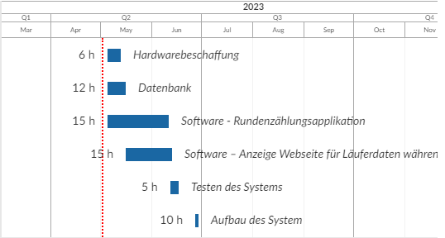
Zeit Einteilung

Slide 6
Hardwarebeschaffung
NFC-Scanner
NFC-Bänder
Bildschirme
Sonstige Computer

Slide 7
Datenbank
MySQL Datenbank
Beinhaltet alle Läuferdaten

Slide 8
Rundenzählungsprogramm
JavaFX GUI
Anmeldung von neuen Läufern
Debug Information von den NFC-Scannern
Verbunden mit NFC-Scanner und Datenbank

Slide 9
Anzeige Webseite
Website mit PHP, HTML, CSS, JS, …
Läufer sehen ihre Runden Information
Top 10 Liste

Slide 10
Testen und Aufbau
Testaufbau
Vor dem Laufevent:
Echter Aufbau der Anmelde- und Zählungsstation

Slide 11
Zusammenfassung

Slide 12
Ende

